Slide 1
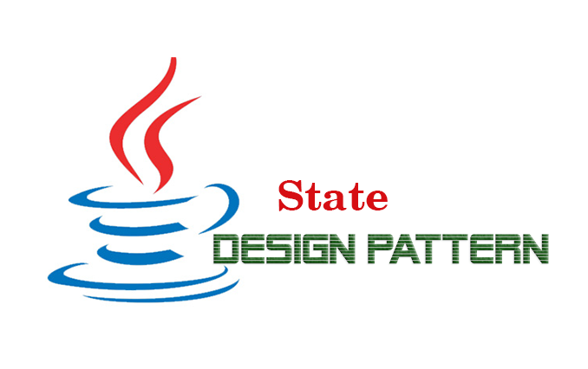
STATE PATTERN

Slide 2
THÀNH VIÊN NHÓM
1. Võ Văn Thái : MSSV 2004110036
2. Nguyễn Văn Hoàng : MSSV 2010110039
3. Hồ Nguyễn Thanh Thắng : MSSV 2008110234
4. Huỳnh Nguyễn Minh Thiện : MSSV 2008110318

Slide 3
State pattern
1. State pattern là gì ?
2. Sơ đồ UML của State Pattern
3. Ưu điểm và nhược điểm của State Pattern là gì?
4. Sử dụng State Pattern khi nào?
5. Strategy vs State.
6.Code minh họa

Slide 4
1. State pattern là gì ?
State Pattern là một trong những Pattern thuộc nhóm hành vi (Behavior Pattern)
Nó cho phép một đối tượng thay đổi hành vi của nó khi trạng thái hiện tại của nó thay đổi.

Slide 5
2. Sơ đồ UML của State Pattern

Slide 6
2. Sơ đồ UML của State Pattern
Các thành phần tham gia State Pattern:
Một vài điểm cần ghi nhớ khi áp dụng pattern này:
Context là một class có code phụ thuộc với state
State : là một interface hoặc abstract class xác định các đặc tính cơ bản của tất cả các đối tượng ConcreteState.
ConcreteState : là lớp cụ thể của state ứng với từng trạng thái
Một đối tượng nên thay đổi hành vi của nó khi trạng thái bên trong của nó thay đổi.
Mỗi State nên được xác định độc lập.
Thêm các trạng thái mới sẽ không làm ảnh hưởng đến các trạng thái hoặc chức năng khác.

Slide 7
3.Ưu điểm và nhược điểm của State Pattern là gì?
Ưu điểm:
Đảm bảo nguyên tắc Single responsibility principle (SRP) : tách biệt mỗi State tương ứng với 1 class riêng biệt.
Đảm bảo nguyên tắc Open/Closed Principle (OCP) : chúng ta có thể thêm một State mới mà không ảnh hưởng đến State khác hay Context hiện có.
Giữ hành vi cụ thể tương ứng với trạng thái.
Giúp chuyển trạng thái một cách rõ ràng.
Nhược điểm:
Việc sử dụng state pattern có thể quá mức cần thiết nếu chỉ có một vài trạng thái hoặc hiếm khi thay đổi có thể dẫn đến việc tăng độ phức tạp của code.

Slide 8
4. Sử dụng State Pattern khi nào?
Sử dụng State pattern khi bạn có một object hoạt động khác nhau tùy thuộc vào trạng thái hiện tại của nó, số lượng trạng thái là rất lớn và code của trạng thái cụ thể thường xuyên thay đổi.
Khi cần thay đổi hành vi object dựa trên trạng thái object.

Slide 9
5. Strategy vs State.
Gần giống strategy, chuyển đổi các trạng thái thông qua các phương thức được định nghĩa trong interface. Tuy nhiên State không hạn chế sự phụ thuộc giữa các trạng thái cụ thể, cho phép chúng thay đổi trạng thái của ngữ cảnh theo ý muốn.

Slide 10

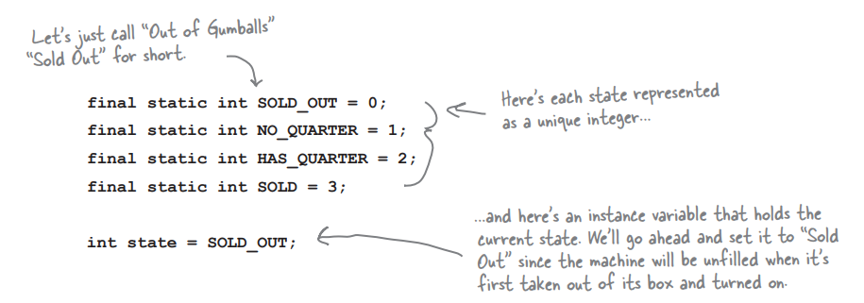
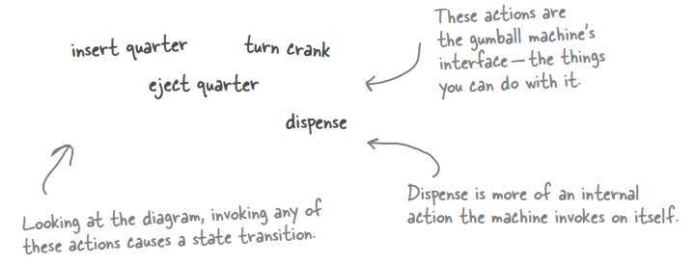
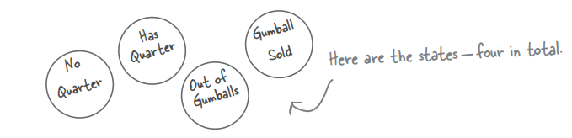
6. Code minh họa
Gumball machine
3. Tập hợp các hành động có thể xảy ra trong hệ thống:
1. Đầu tiên, tập hợp các trạng thái :
2. Tiếp theo, tạo một biến đối tượng để giữ trạng thái hiện tại và xác định các giá trị cho từng trạng thái:

Slide 11
6. Code minh họa
Các trạng thái hiện tại rất lộn xộn
Những điều sau đây mô tả trạng thái hiện tại của project trên rất lộn xộn
- Code này chắc chắn không tuân thủ Nguyên tắc Đóng mở.
- Code này sẽ làm cho một lập trình viên FORTRAN (một ngôn ngữ cũ) rất tự hào
- Thiết kế này không phải là hướng đối tượng.
- Chuyển trạng thái không rõ ràng.
- Ở đây, chúng ta chưa đóng gói bất cứ những gì khác biệt.
- Các bổ sung khác có khả năng gây ra lỗi trong code làm việc.

Slide 12
6. Code minh họa
Thiết kế mới với State Pattern
1. Đầu tiên, chúng ta sẽ khởi tạo một State interface có chứa các phương thức cho mọi hành động trong Gumball Machine.
2. Sau đó, chúng ta sẽ triển khai lớp State cho từng trạng thái của máy. Các lớp này sẽ chịu trách nhiệm cho hành vi của máy khi nó ở trạng thái tương ứng.
3. Cuối cùng, chúng ta sẽ loại bỏ tất cả các code điều kiện (if) và thay vào đó ủy thác cho lớp State để thực hiện công việc

Slide 13
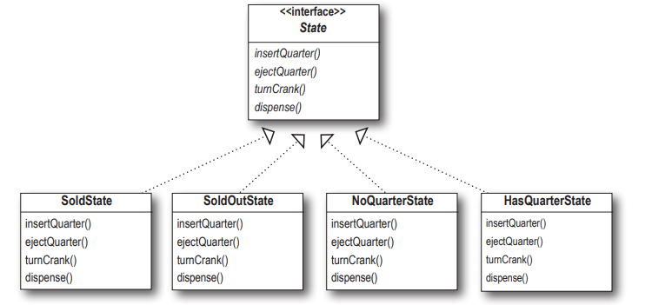
Định nghĩa interface và class của State Pattern

Slide 14
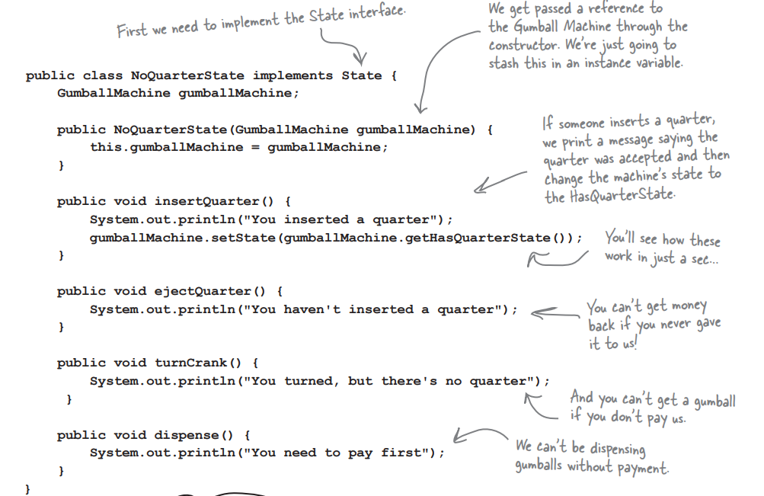
Implementing State classes

Slide 15
cảm ơn thầy và các bạn đã theo dõi và lắng nghe

